Slide 1
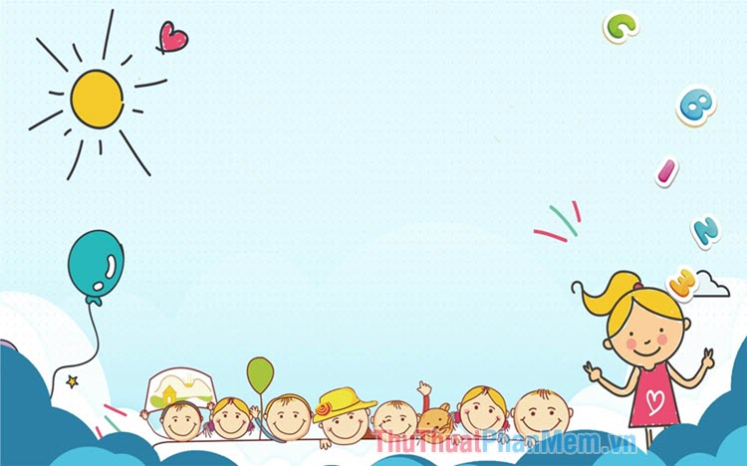

PHÒNG GD&ĐT QUẬN LONG BIÊN
TRƯỜNG MẦM NON HOA MAI
DỰ ÁN STEAM
ĐỀ TÀI “CẢM ƠN” – THANK YOU
Lứa tuổi: 3 – 4 tuổi
Trường: Mầm non Hoa Mai
Người thực hiện: Nguyễn Thị Hải Anh

Slide 2

’
Chào hoi

Slide 3


Bài hát “ Xin chào”

Slide 4

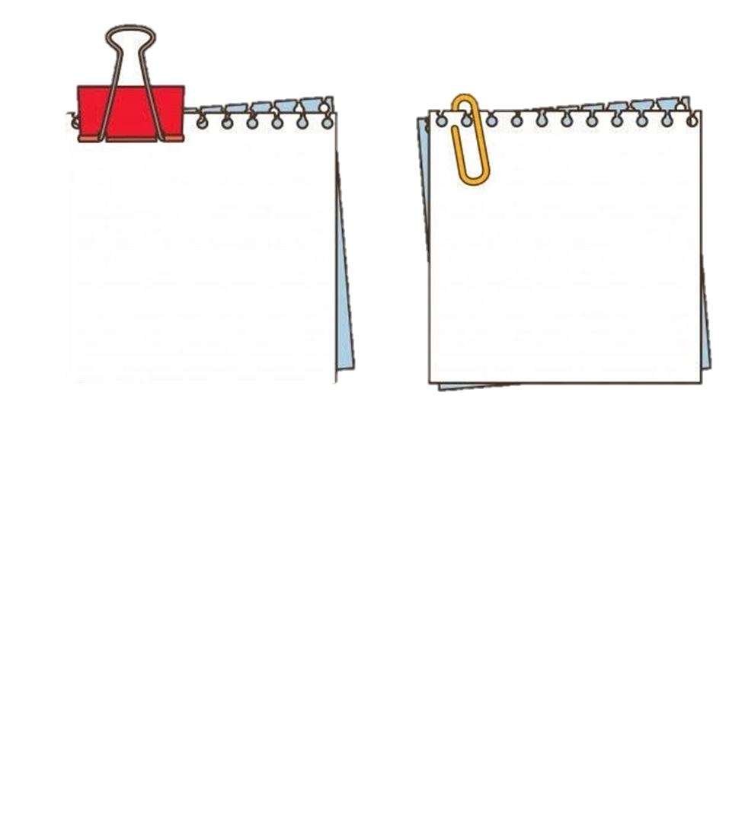
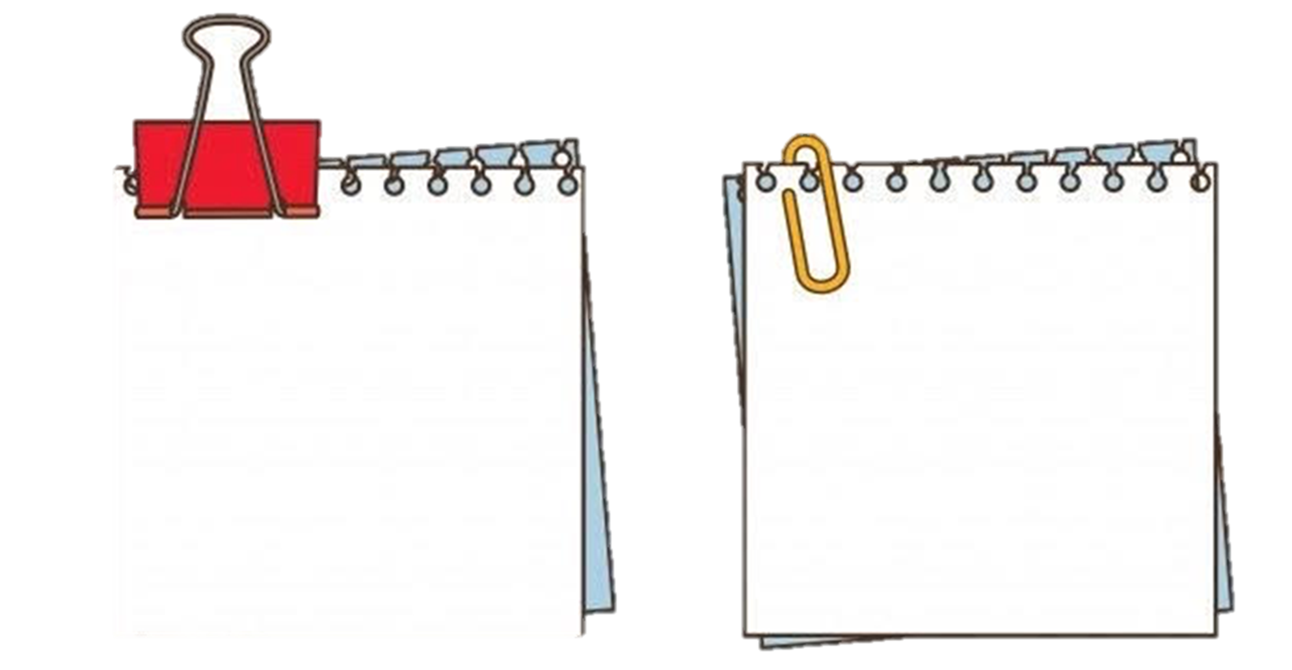
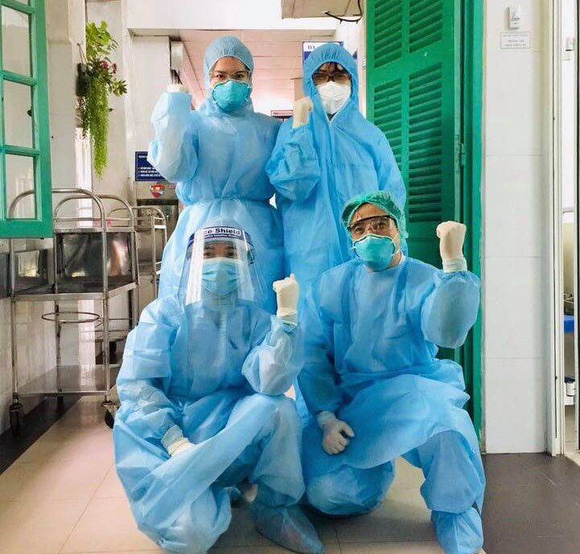
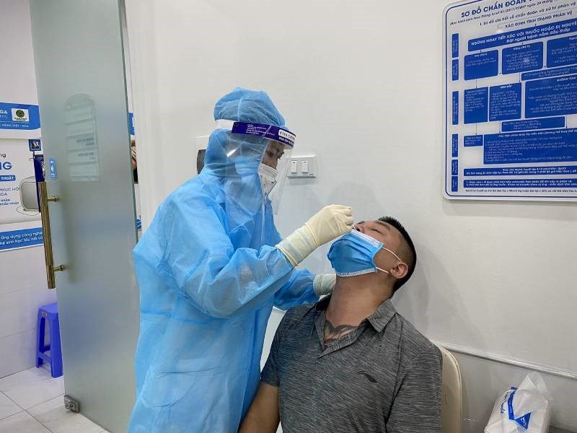
Bác sĩ
Bác sĩ

Slide 5
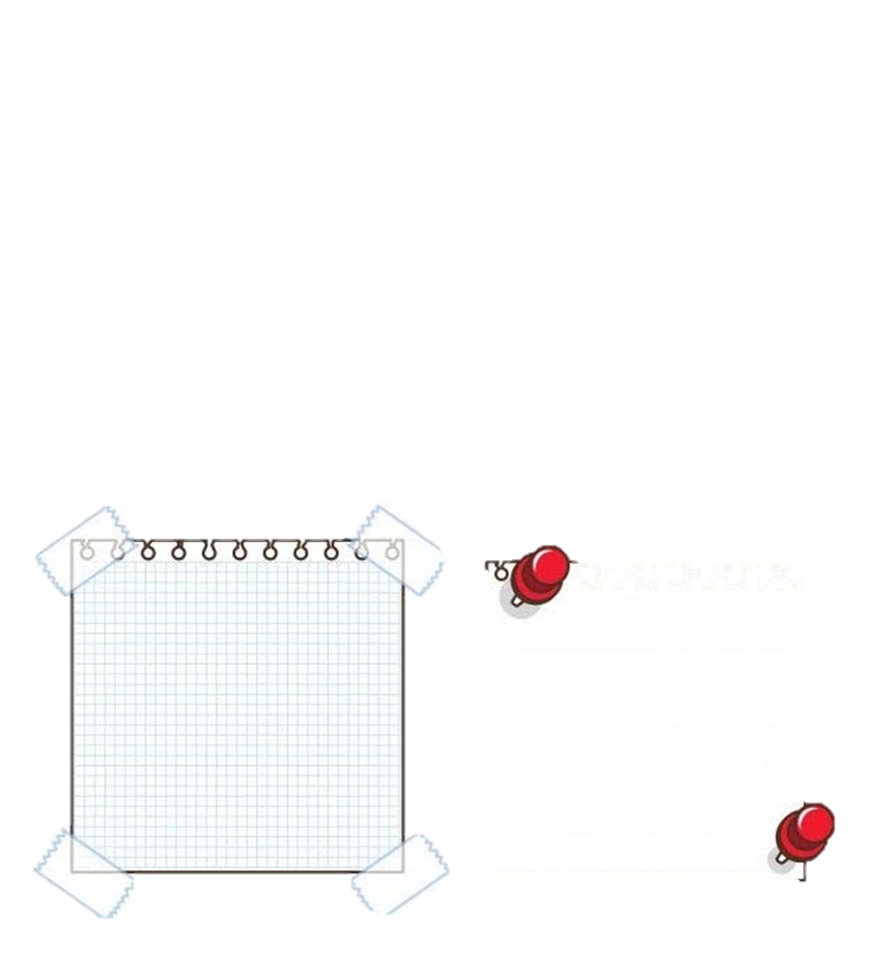
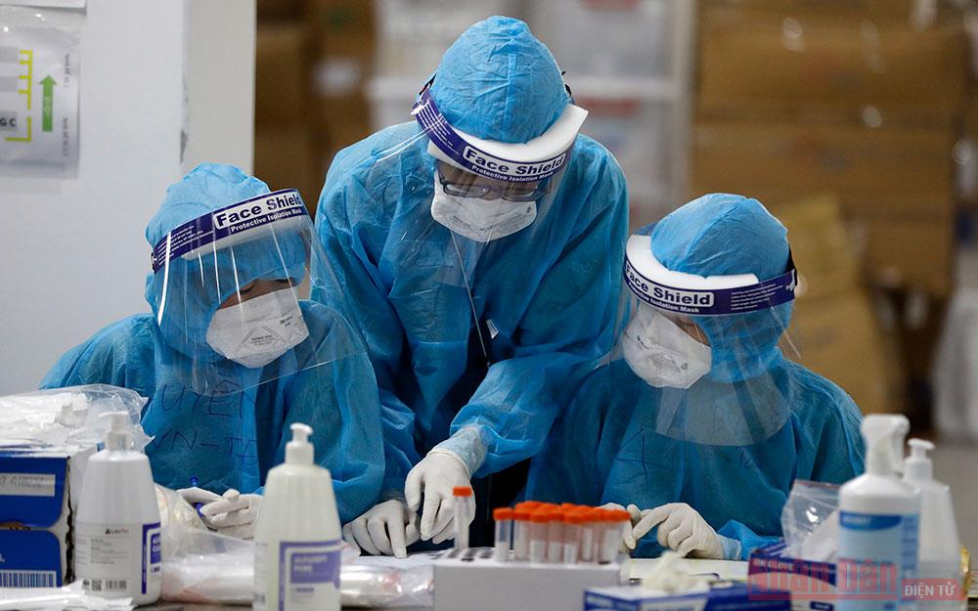
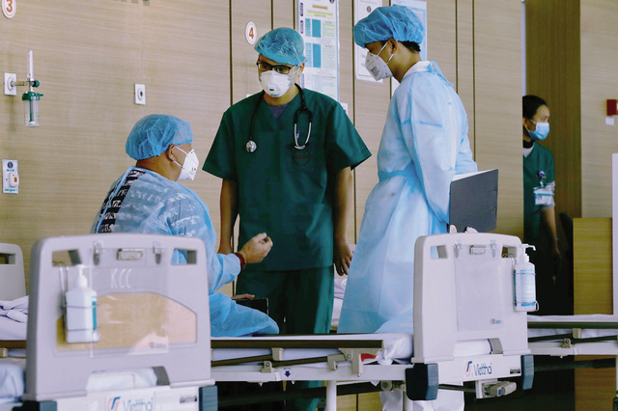
Bác sĩ
Bác sĩ

Slide 6

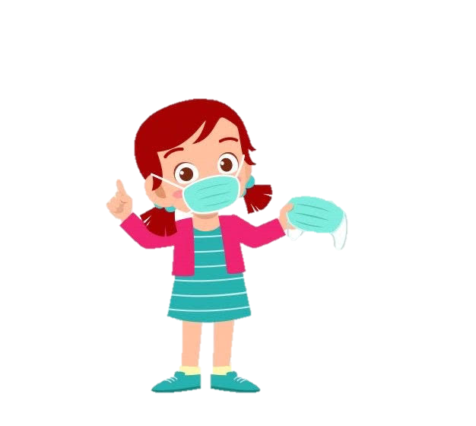
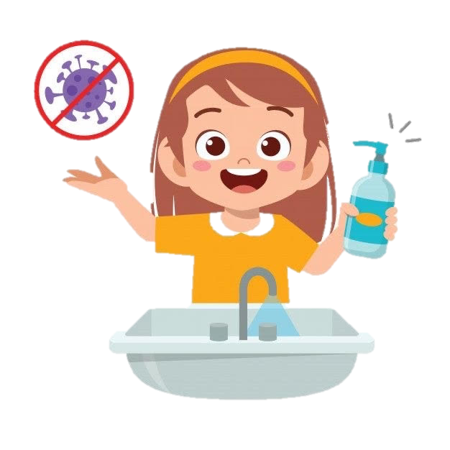
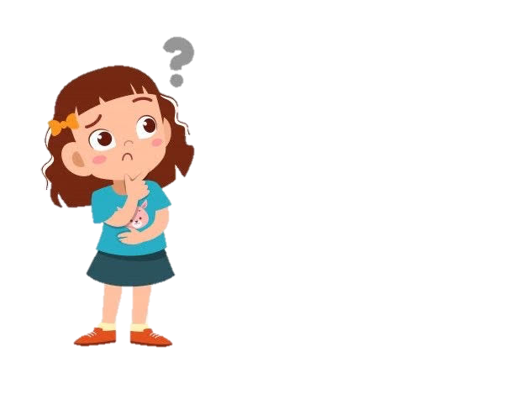

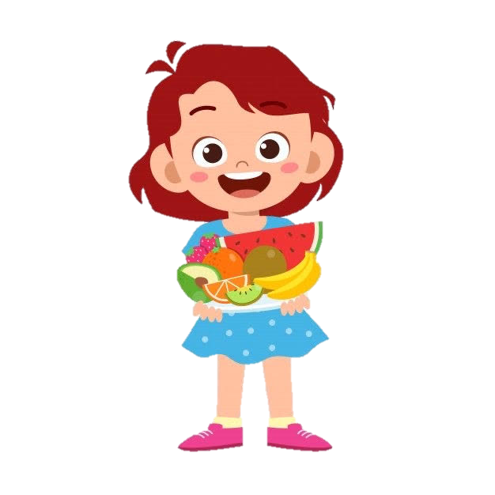

Đeo khẩu trang khi ra ngoài
Rửa tay bằng xà phòng
Bé yêu có thể làm gì để phòng chống Covid?
Gửi lời chúc, lời cảm ơn tới các y, bác sĩ
Thường xuyên ăn rau xanh và hoa quả

Slide 7
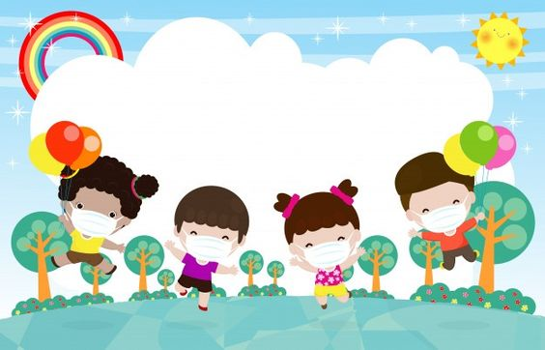
Dự án Cảm ơn - Thank you, Lớp mẫu giáo bé C3!
Các con lớp mẫu giáo bé C3 gửi 1 món quà nhỏ - đó là bài thơ “Cảm ơn bác sĩ” tới đội ngũ y bác sĩ đang tham gia ở tuyến đầu chống dịch. Chúc các bác sĩ có thật nhiều sức khỏe để đầy lùi Covid nha!

Slide 8



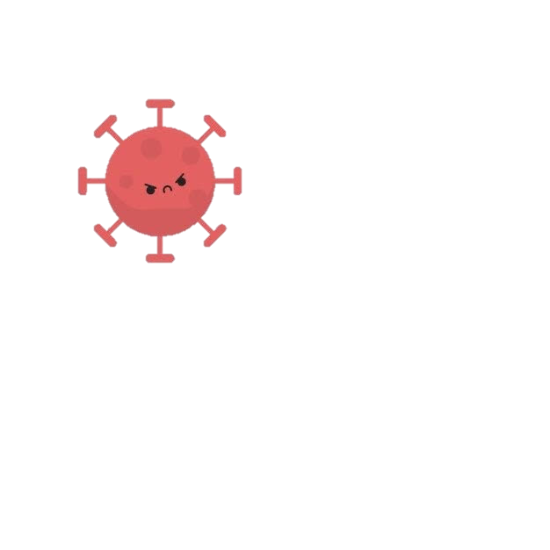
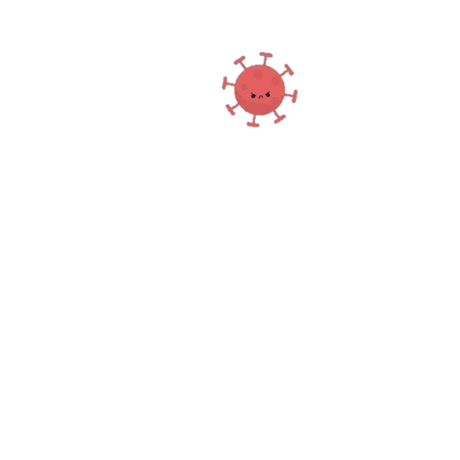

Bài thơ: Cảm ơn bác sĩ

Slide 9
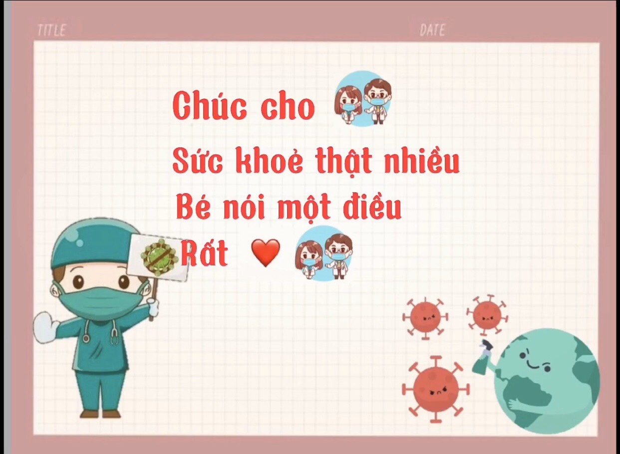

Slide 10
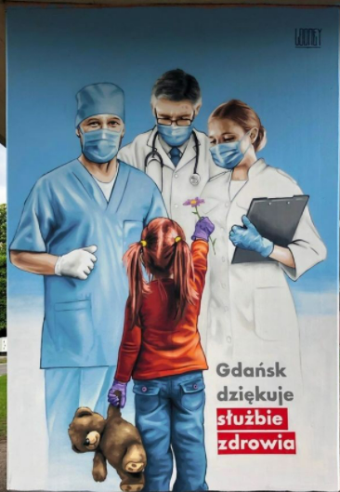


Slide 11

Xin chào và hẹn gặp lại các bạn nhỏ.

